Slide 1
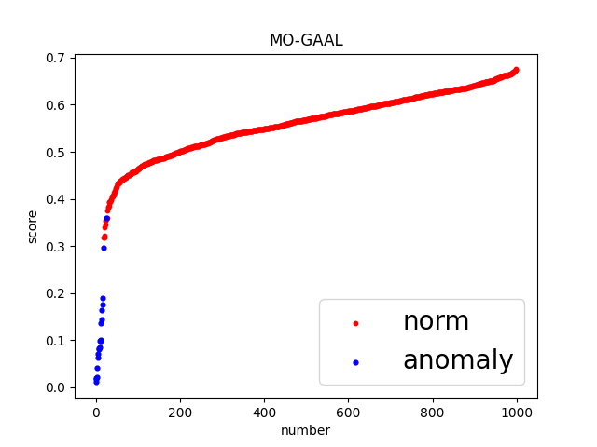
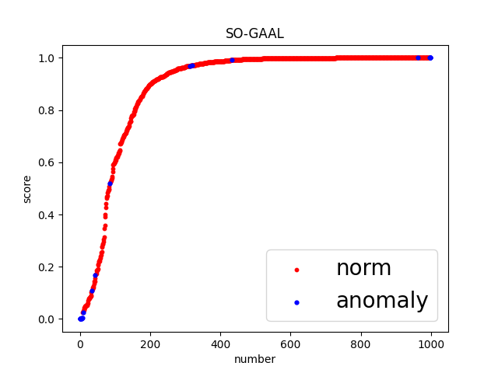
用简单的GAN网络做检测：
效果不如MO-GAN(有多个generator)的效果好

Slide 2
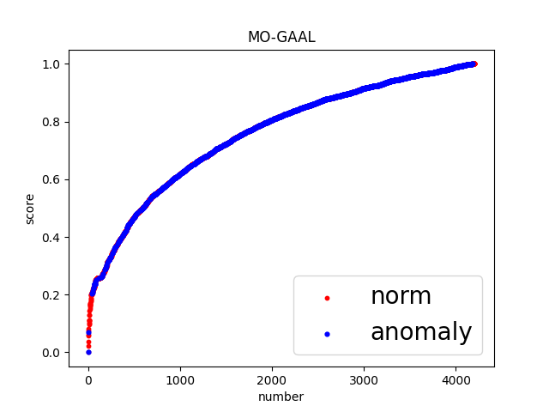
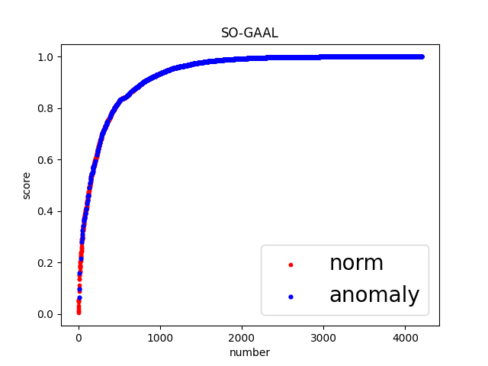

Slide 3
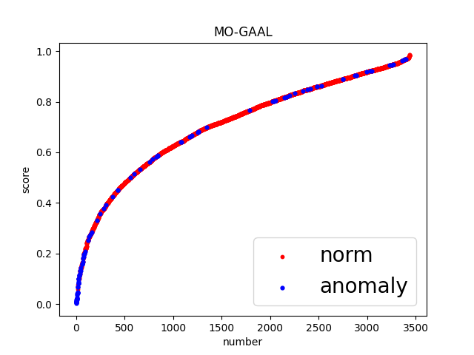
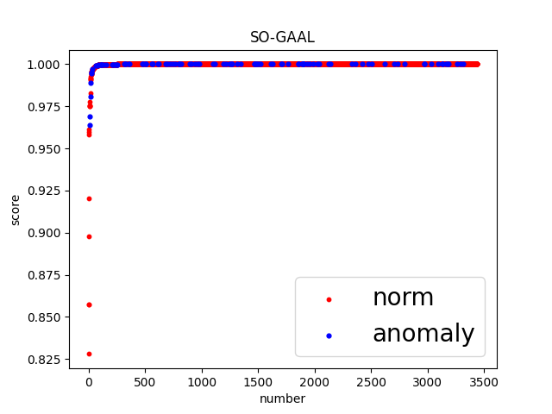

Slide 4
用auto-encoder的reconstruction error来预测：
虽然效果还勉强可以，
但需要根据数据集的复杂程度来不断地手动调节AE的结构
模型确定的情况下，随着epoch的减小，检测到的outlier的个数会增加
onecluster(20/1000): 118-60-30-1-30-60-118（仅适用于这个数据集）
epoch outliers
500 10/20
200 11/20
100 15/20
80 16/20
50 19/20

Slide 5
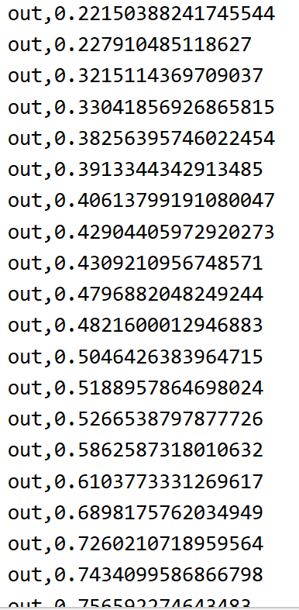
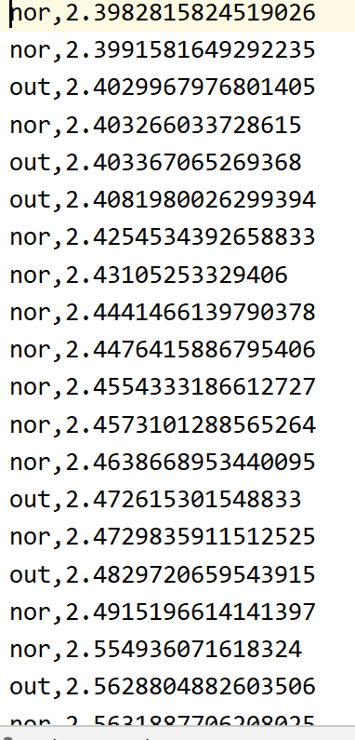
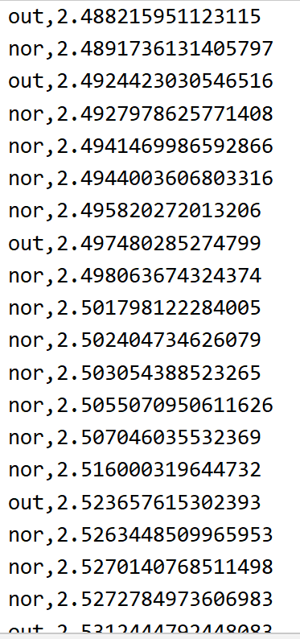

Slide 6
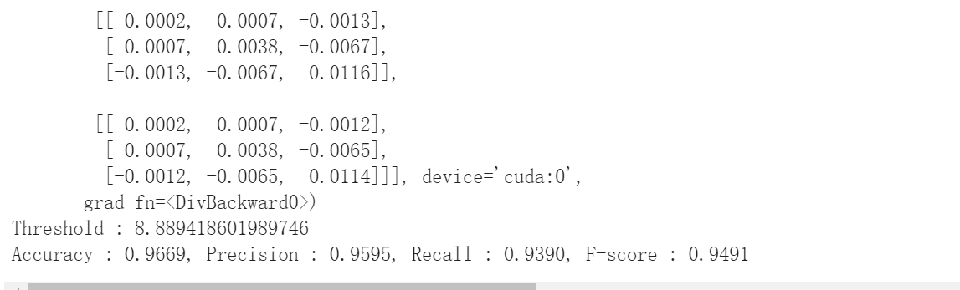
用DAE-GMM做预测(解决了nan的bug)：
效果更好，且需要调整AE的次数远少于单独的AE

Slide 7
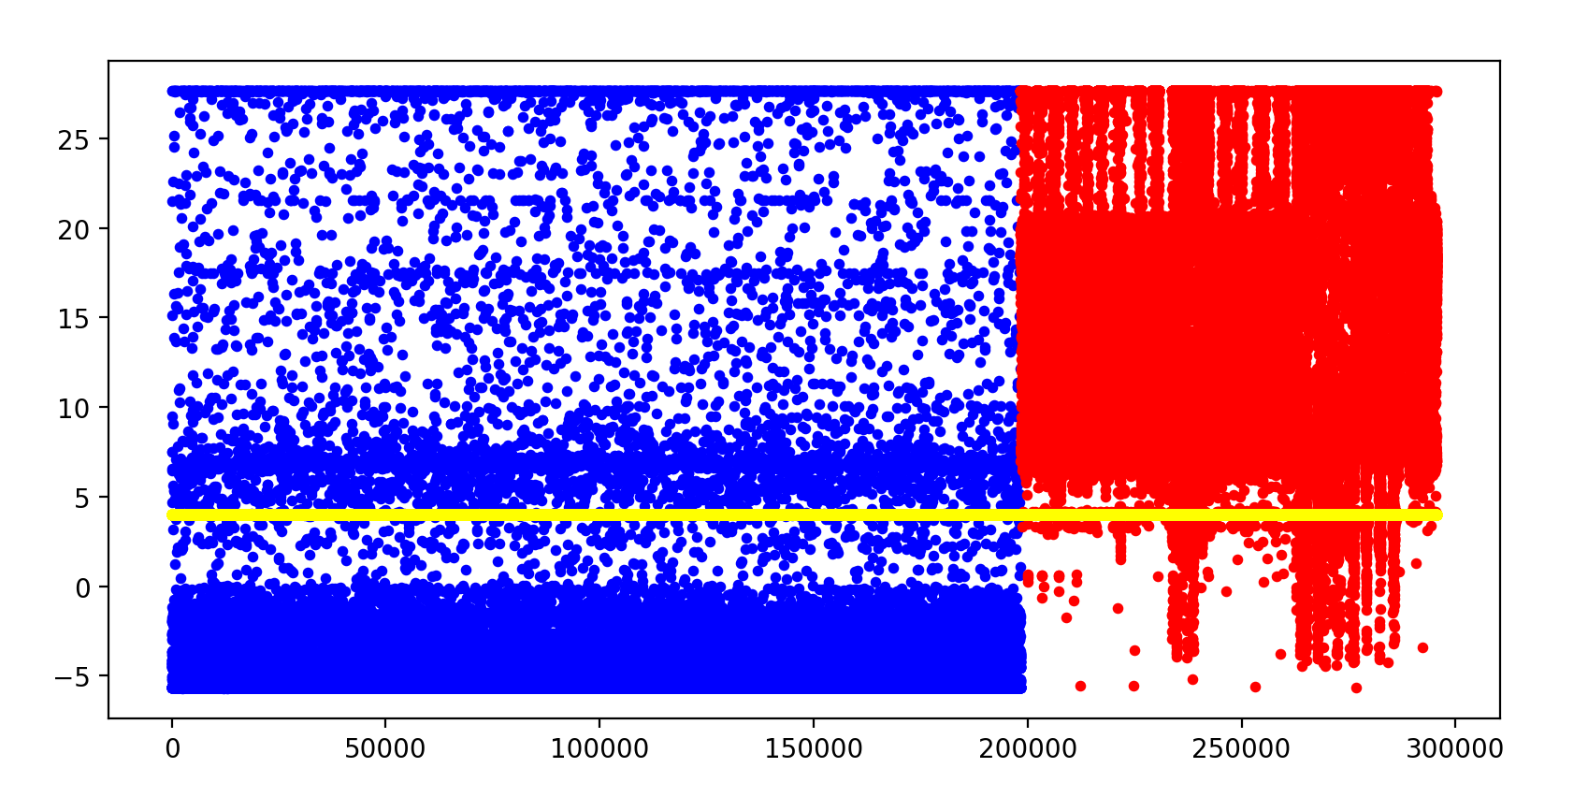

Slide 8
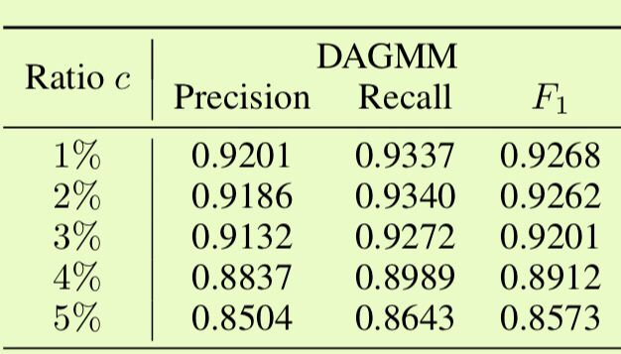

Slide 9
总结：
两个模型都要比他们的简单版本效果好,同时也需要更复杂的训练
MO-GAN和DAE-GMM的对比：
两者都需要偶尔微调参数，但都不是每次必须的。
MO-GAN 需要微调stop_epoches
DAE-GAAM 需要微调AE的结构
接下来我将尝试用多个数据集来对比这两个模型的检测效果。

